Slide 2
BİRLEŞİK ARAP EMİRLİKLERİ EKONOMİSİ & ÜLKEMİZDEN İHRACAT İMKANLARI
2019 Aralık

Slide 3
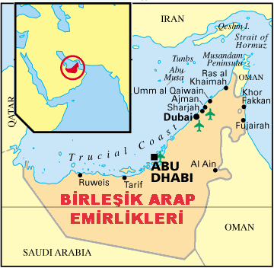

Slide 4
İDARİ & SOSYAL YAPI
7 EMİRLİKTEN (ŞEHİRDEN) OLUŞMAKTADIR.
BAŞKENT ABU DHABİ, TİCARET MERKEZİ DUBAİ’DİR.
ABU DHABİ EMİRİ DEVLET BAŞKANI, DUBAİ EMİRİ BAŞBAKANDIR
7 EMİRDEN OLUŞAN FEDERAL YÜKSEK KONSEY-FYK- EN ÜST OTORİTEDİR
YÖNETİMDE ABU DHABİ EMİRİNİN AĞIRLIĞI VARDIR
40 ÜYELİ FEDERAL ULUSAL KONSEY (üyelerinin yarısı seçimle, yarısı FYK tarafından belirlenir, kararları tavsiye niteliğindedir)
ADLİ SİSTEM; MEDENİ, CEZA VE ŞERİAT MAHKEMESİNDEN OLUŞUR
RESMİ DİL ARAPÇADIR, ANCAK İŞ HAYATINDA İNGİLİZCE YAYGIN KONUŞULMAKTADIR
NÜFUSU 9,6 MİLYON OLUP, %85’İ ÇALIŞMA VİZELİ YABANCIDIR
(Hind, Pakistan, Bangladeş, Filipinler, Lübnan, Mısır)
TOPRAKLARININ %97’Sİ ÇÖLDÜR.

Slide 5
EKONOMİK YAPISI
PETROL VE DOĞALGAZ GELİRLERİNE DAYANAN EKONOMİDİR
BAŞKENT ABU DHABİ, PETROL VE DOĞALGAZIN %95’İNE SAHİPTİR
SUUDİ ARABİSTAN’DAN SONRAKİ 2. BÜYÜK KÖRFEZ BÖLGESİ EKONOMİSİDİR
EKONOMİDE PETROL HARİCİ SEKTÖREL ÇEŞİTLİLİĞİN ARTIRILMASI HEDEFTİR (TİCARET/FİNANS/TURİZM/İMALAT)
ULUSLARARASI REKABETİN YOĞUN OLDUĞU SERBEST PİYASADIR
SERBEST BÖLGELERİ, YABANCI SERMAYE İÇİN CAZİBE MERKEZİDİR
DUBAİ, ÜLKENİN TİCARET/RE-EXPORT/FİNANS/TURİZM/FUAR MERKEZİDİR
2019 YILI FEDERAL BÜTÇESİ 16,3 MİLYAR $’DIR, (SABİT DÖVİZ KURU -1$: 3,67 AED)
%5 ORANINDA KDV, SAĞLIĞA ZARARLI BAZI ÜRÜNLER İÇİN %50 ve %100 ORANINDA ÖTV UYGULANMAKTADIR
KURUMLAR VERGİSİ SADECE PETROL ŞTİ VE YABANCI BANKALARDAN ALINMAKTADIR
İŞ YAPMA KOLAYLIĞI AÇISINDAN 190 ÜLKE ARASINDA 16. SIRADA YER ALMIŞTIR.

Slide 6
EKONOMİK GÖRÜNÜM & GSYİH SEKTÖREL DAĞILIM
Kaynak: IMF | 2018 | 2019 | 2020 | 2021
GSYİH-cari fiyat- (milyar $) | 414 | 405 | 414 | 426
Kişi başı milli gelir-cari fiyat ($) | 39.709 | 37.749 | 37.375 | 37.386
GSYİH Büyüme Oranı (%) | 1,7 | 1,5 | 2,5 | 2,7
Enflasyon (tüketici fiyatı) | 3 | -1,5 | 1,2 | 1,5
Toplam tasarruf/GSYİH (%) | 29 | 29 | 28 | 27
Cari İşlemler Dengesi/GSYİH (%) | 9,1 | 9 | 7,1 | 5
Dünya Bankası (2018) | Hizmetler | Sanayi | Tarım
Sektör / GSYİH (%) | 52,5 | 46,8 | 0,7

Slide 7
GSYİH DAĞILIMI
Hizmet Sektörü | Sanayi Sektörü
-Turizm -Otelcilik -Fuarcılık -Liman -Ulaştırma (havayolu) -Serbest bölgeler -Bankacılık -Emlakçılık (Müteahhitlik) | -Un, salça, makarna, şeker, çay -Süt ve süt ürünleri (peynir, yoğurt), -Konserve (balık, sebze), -Meşrubat (meyve suyu, kola) -Metal (bakır, alüminyum, demir) -Kablo (bakır) -Petrokimya -Tıbbi ilaç -Cam -Tekstil -Çimento, seramik vitrifiye, boya
Notes:
Ras Al Khaimah ve Fujairah ile Al Ain/Abu Dhabi tarımsal faaliyetlerin olduğu şehirlerdir.

Slide 8
DIŞ TİCARETİ
DIŞ TİCARETİ (PETROL NEDENİYLE) FAZLA VERMEKTEDİR
İHRACATININ %29’U PETROL VE TÜREVLERİDİR (FASIL 27)
PETROL HARİCİNDE, İHRACATI RE-EXPORT AĞIRLIKLIDIR
YABANCI FİRMALAR, SERBEST BÖLGELERİ RE-EXPORT İÇİN TERCİH ETMEKTEDİR
RE-EXPORT YAPTIĞI BAŞLICA ÜLKELER; İRAN, IRAK, PAKİSTAN, HİNDİSTAN
İTHALATI, GENELDE %5 ORANINDA GÜMRÜK VERGİSİNE TABİDİR
(https://www.fca.gov.ae/en/HomeRightMenu/Documents/EnglishHScode2017.pdf)
KİK VE GAFTA’DAN İTHALAT GÜMRÜK VERGİSİNDEN MUAFTIR
2018 YILINDA %5 ORANINDA KDV YÜRÜRLÜĞE KONULMUŞTUR
SAĞLIĞA ZARARLI BAZI ÜRÜNLER %100 ORANINDA ÖTV’YE TABİDİR (TÜTÜN ÜRÜNLERİ, ENERJİ VE KARBONATLI İÇECEKLER)
GIDA İTHALATI; SAĞLIK, HELAL SERTİFİKASI, VETERİNERLİK BELGESİNE TABİDİR

Slide 9
TARAF OLDUĞU GÜMRÜK BİRLİĞİ/STA ANLAŞMALARI
ARAP (LİGİ) SERBEST TİCARET ALANI (GAFTA/PAFTA) ÜYESİDİR (17 ülke)
KÖRFEZ İŞBİRLİĞİ KONSEYİ (KİK) ÜYESİDİR
(Suudi Arabistan, Kuveyt, Bahreyn, Umman, Katar, BAE)
EFTA & SİNGAPUR İLE (KİK DOLAYISIYLA) STA YÜRÜRLÜKTEDİR
TÜRKİYE & KİK ARASINDA STA MÜZAKERESİ DEVAM ETMEKTEDİR

Slide 10
GENEL DIŞ TİCARETİNDE ÜRÜNLER-2018
İTHALATINDA BAŞLICA ÜRÜNLER | İHRACATINDA BAŞLICA ÜRÜNLER
-Külçe altın -Telefonlar -Otomobil ve Yedek Parçaları -Mücevherat ve Elmas -Petrol ürünleri (uçak benzini, kurşunsuz benzin ) -Turbojetler, gas türbinleri (sivil hava taşıtları için) -Otomotik veri işleme makineleri -Uçak, helikopter ve yedek parçaları -Tıbbi ilaçlar -Bakır alaşımları -Demir/çelikten inşaat aksamı | -Ham petrol, Petrol ürünleri (benzin) -Telefonlar -Külçe altın -Mücevher, elmas -Otomobil ve Yedek Parçaları -Alüminyum (işlenmemiş) -Otomatik veri işleme makineleri -Sigara -Uçak yedek parça -Bakır tel -Etilen Polimerleri
Genel Toplam: 262 milyar Dolar | Genel Toplam: 317 milyar Dolar

Slide 11
GENEL DIŞ TİCARETİNDE ÜLKELER-2018
İTHALATINDA BAŞLICA ÜLKELER | İHRACATINDA BAŞLICA ÜLKELER
-Çin -Hindistan -ABD -Japonya -Almanya -İngiltere -Vietnam -S. Arabistan -İtalya -Fransa 15. Türkiye | -Japonya -Hindistan -Çin -S. Arabistan -Tayland -İsviçre -Singapur -G. Kore -Pakistan -İran 14-Türkiye
Genel Toplam: 262 milyar Dolar | Genel Toplam: 317 milyar Dolar

Slide 12
EKONOMİSİNİ VE İTHALATINI ETKİLEYEN BAŞLICA GELİŞMELER
GLOBAL FİNANSAL KRİZ
ÇİN-ABD TİCARET GERİLİMİ
ÇİN & JAPONYA EKONOMİSİNİN & PETROL TALEBİNİN DARALMASI
PETROL FİYATININ DÜŞMESİ
ENERJİ (PETROL VE DOĞALGAZ) İHRACAT GELİRİNİN AZALMASI
BÖLGESEL SİYASİ SORUNLAR (ABD-İran krizi)

Slide 13
TÜRKİYE - BAE İKİLİ TİCARETİ (2018)
TÜRKİYE, BAE’DEN PETROL İTHAL ETMEMEKTEDİR.
TÜRKİYE’NİN 2018 YILI İHRACATINDA BAE 14. SIRADA YER ALMIŞTIR.
2018 YILI İHRACATIMIZ, BİR ÖNCEKİ YILA GÖRE %65 AZALIŞLA 9,1 MİLYAR$’DAN 3,1 MİLYAR$’A DÜŞMÜŞTÜR.
İKİLİ ANLAŞMALAR:
ÇİFTE VERGİLENDİRMEYİ ÖNLEMESİ ANLAŞMASI (1995)
YATIRIMLARIN KARŞILIKLI TEŞVİKİ VE KORUNMASINA İLİŞKİN ANLAŞMA (2011)

Slide 14
TÜRKİYE - BAE İKİLİ TİCARETİ (2018)
İHRACATIMIZDA BAŞLICA ÜRÜNLER | İTHALATIMIZDA BAŞLICA ÜRÜNLER
-Mücevher (altın), Külçe altın -Petrol ürünleri -Halılar -Mermer, traverten -Mobilyalar (yemek/oturma odaları, ahşaptan) -Tel, kablo -Çikolata -Otomobil -Demir/alaşımsız çelikten profil -Kadın/kız çocuk için elbise | -Külçe altın -Alüminyum (işlenmemiş) -Mücevher -Petrol ürünleri -Etilen Polimerleri -Demir/alaşımsız çelikten yarı mamul -Propilen -Elmas -Hurda alüminyum -Adi metalden kapak, kapsül
Genel Toplam: 3,14 milyar Dolar | Genel Toplam: 3,78 milyar Dolar

Slide 15
BAE’NE İHRAÇ POTANSİYELİ OLAN BAZI ÜRÜNLER
GIDA (BAL, PEYNİR, BAKLİYAT, ZEYTİNYAĞI, TAVUK ETİ, YUMURTA, SALÇA)
MEYVE (ELMA, TAZE/KURU ÜZÜM, KAYISI, İNCİR)
NARENCİYE (PORTAKAL, LİMON, MANDALİNA, GREYFURT ),
KABUKLU MEYVELER (ANTEP FISTIĞI, FINDIK)
SEBZE (DOMATES, SOĞAN, HAVUÇ, MERCİMEK, NOHUT)
ÇİKOLATA, GOFRET
OTO YEDEK PARÇA
YAPI MALZEMELERİ (SERAMİK KARO, MERMER, KAPI)
OFİS, MUTFAK VE BAHÇE MOBİLYASI, EV TEKSTİLİ , HALI
MUTFAK MALZEMELERİ (TENCERE)
HAZIR GİYİM (KADIN, ÇOCUK, GENÇ), İÇ GİYİM, AYAKKABI
TEMİZLİK/ KİŞİSEL BAKIM ÜRÜNLERİ (SABUN, KOZMETİK, SPREY, TIRAŞ MALZ)

Slide 16
TAVSİYELER
İŞ/TİCARET ÖNCESİ TİCARET ATAŞELİKLERİMİZLE DE İSTİŞARE EDİLMESİ
DUBAİ Ulusl sektörel ticaret fuarlarIna DÜZENLİ katIlIm sağlanmasI
ÜRÜN AMBALAJININ ARAPÇA VE İNGİLİZCE OLMASI, NET ağIrlIk, üretim/son kullanma tarİhİ, İçerİğİ ve üretim yerİ/MENŞEİ bİlgİlerİnİn bulunmasI
ÜRÜN TEKNİK ÖZELLİKLERİNİN VEYA KULLANILACAĞI PROJENİN İYİ ETÜD EDİLMESİ,
ÜRÜNÜN ÜRETİMDEN HEMEN SONRA SEVKİYATININ YAPILMASI
MEGA PROJELERDE KULLANILACAK İNŞ/YAPI MALZEMELERİ İÇİN KARAR VERİCİ PROJE MÜŞAVİRLİK/MİMARLIK FİRMALARI İLE TEMASA GEÇİLMESİ
GIDA SAĞLIĞI, HELAL ÜRÜN, VETERİNER SERTİFİKALARININ HAZIRLANMASI
ÖDEMELERDE BANKACILIK SİSTEMİNİN (PEŞİN/AKREDİTİF) KULLANILMASI
ŞİRKET TESCİLİ/TİCARET SÖZL. İÇİN HUKUK DANIŞMANI DESTEĞİ ALINMASI
SEYAHAT İÇİN UÇAĞA BİNMEDEN ÖNCE ÜLKEYE GİRİŞ VİZESİ TEMİN EDİLMESİ (THY/emirates hy, yolcularına vize sağlamaktadır)

Slide 17
BAE’DE ŞİRKET KURMA
YABANCILAR BAE’DE ÜÇ ŞEKİLDE TİCARİ FAALİYET GÖSTEREBİLMEKTEDİR;
1-TEMSİLCİLİK OFİSİ VEYA ŞUBE AÇMAK YADA LİMİTED ŞİRKET (LLC) KURMAK
2-SERBEST BÖLGEDE KAYITLI FAALİYET GÖSTERMEK
3-TİCARİ ACENTA TAYİN EDİLMESİ (%100 BAE SERMAYELİ FİRMA)
«TEMSİLCİLİK OFİSİ» SADECE TANITIM/REKLAM FAALİYETİYLE SINIRLIDIR. «YABANCI ŞUBESİ» İSE MERKEZİN İŞTİGAL ALANI KAPSAMINDA TİCARİ FAALİYETTE BULUNABİLMEKTEDİR. «LLC», ASGARİ 82.000 $ SERMAYEYLE KURULABİLMEKTE ANCAK BAE VATANDAŞININ (%51 ORANINDA) ORTAKLIĞI ŞARTTIR
SERBEST BÖLGELERDE KURULACAK YABANCI ŞİRKET İÇİN YEREL ORTAK ŞARTI YOKTUR
YABANCI ŞİRKET TESCİL BELGELERİNİN «YEMİNLİ ARAPÇA TERCÜMESİ» ŞARTTIR
ŞEHİRLERDE ŞİRKET TESCİLİ EKONOMİ BAKANLIĞI DAİRELERİ YETKİLİDİR
SERBEST BÖLGELERDE, BÖLGE İDARELERİ ŞİRKET TESCİL İŞLEMLERİNİ YAPMAKTADIR.

Slide 18
FAYDALI LİNKLER
www.trademap.org (Dış Ticaret İstatistik-DTÖ/ITC)
www.uaecabinet.ae (BAE Hükümeti)
http://www.economy.ae (Ekonomi Bakanlığı)
www.mof.gov.ae (Maliye Bakanlığı)
www.tax.gov.ae (BAE Vergi İdaresi)
www.fca.gov.ae (BAE Gümrükler Genel İdaresi)
www.dubaicustoms.gov.ae (Dubai Gümrük İdaresi)
http://jafza.ae/ (Dubai Jebel Ali Serbest Bölgesi)
www.esma.gov.ae (Standardizasyon Kurumu)
http://halal.ae/en-us (Helal Sertifikası Birimi)
www.dm.gov.ae (Dubai Belediyesi)
www.dubaichamber.com (Dubai Ticaret ve Sanayi Odası)
www.dwtc.com (Dubai Dünya Ticaret Merkezi-Fuarlar)
Firma Rehberi-Yellow Page-: http://www.yellowpages.ae/
Firma Rehberi-Kompass- http://ae.kompass.com/en

Slide 19
TİCARET ATAŞELİKLERİMİZ
T.C. Dubai Başkonsolosluğu Ticaret Ataşeliği
Tel: +971 4 332 79 33
Faks: +971 4 332 53 43
E-posta: dubai@ticaret.gov.tr
T.C. Abu Dhabi Büyükelçiliği Ticaret Müşavirliği
Tel: +971 2 443 32 61
Faks: +971 2 443 00 71
E-posta: abudhabi@ticaret.gov.tr

Slide 20
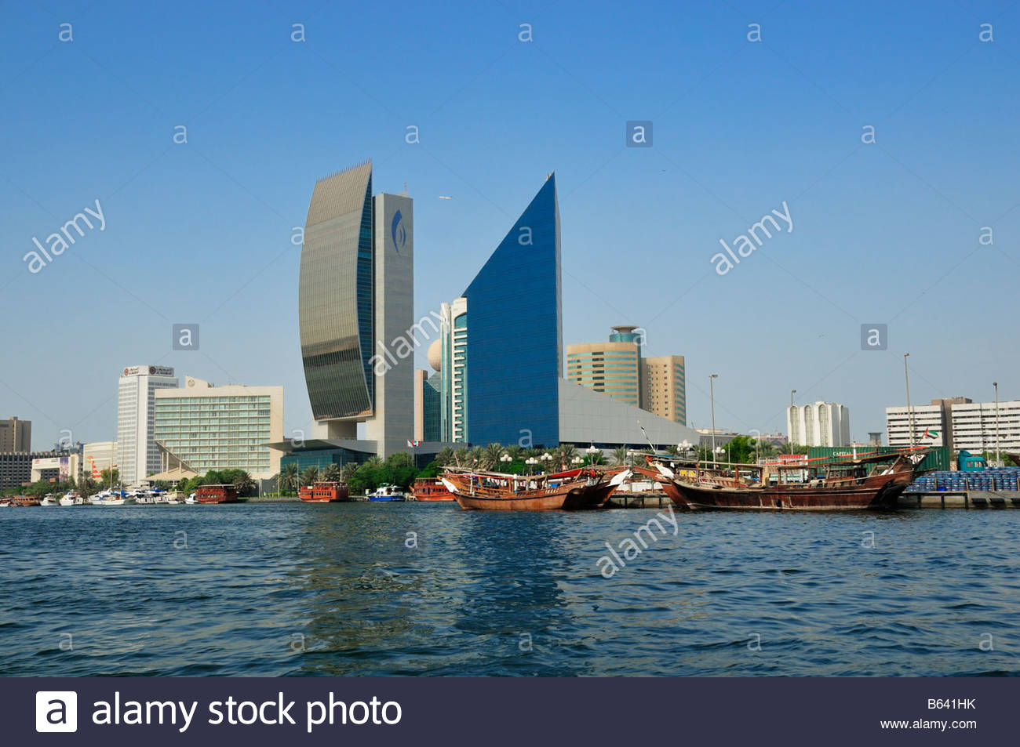
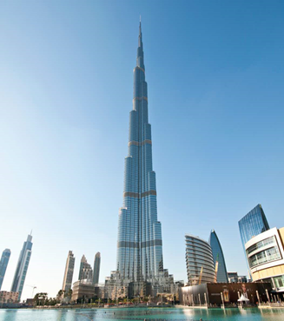
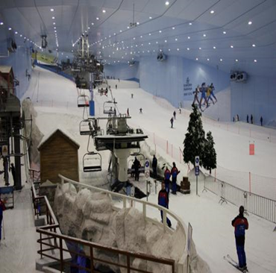
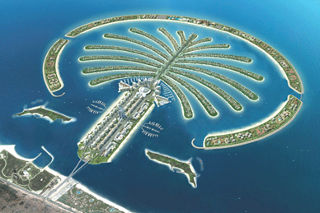
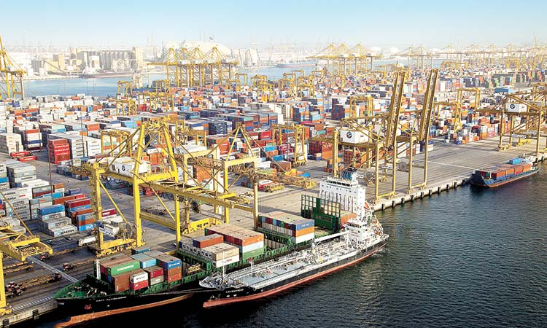

Slide 21
Dinlediğiniz için teşekkürler, saygılar

